Slide 1




Компания «МДМ»
1 июня 2021 года
Книга
идей
Творческий способ представить и организовать наши идеи

Slide 2

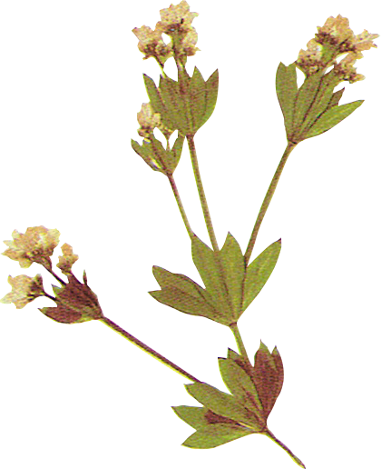

Компания «МДМ»
1 июня 2021 года
Повестка дня
1
Начало встречи
3
Книга идей
2
Приветствия членов команды
4
Итоги и план действий

Slide 3
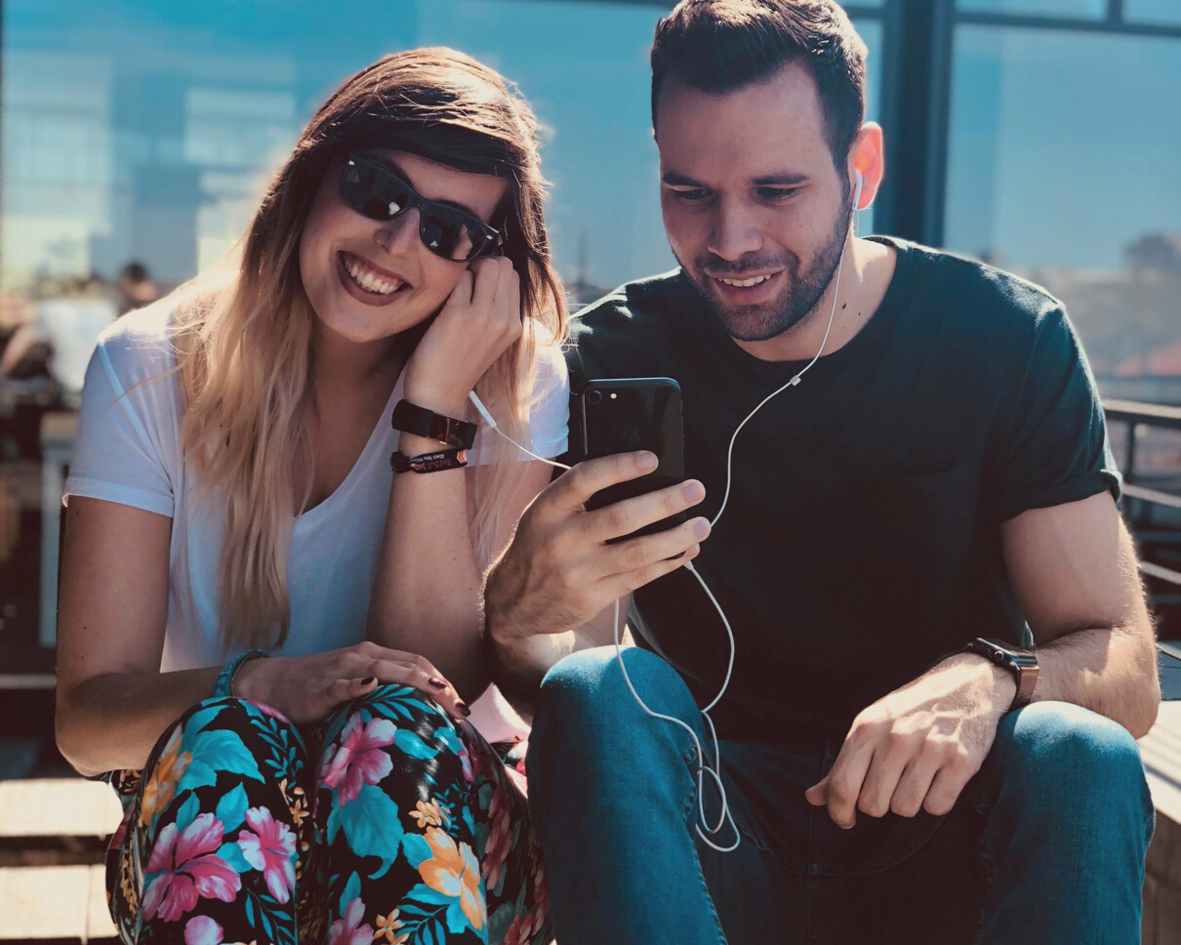
Компания «МДМ»
1 июня 2021 года
Вступление
Тимур и Екатерина будут нашими координаторами на этом заседании.
Цель нашего заседания - превратить хаос в ясность. Мы как координаторы будем поддерживать заданный курс встречи и позаботимся, чтобы каждый участвовал в обсуждении.
Тимур и Екатерина

Slide 4



Приветствие команды
1
2
3
Нажмите на вкладку «Больше» в боковой панели редактора.
Выберите приложение Emoji или GIPHY.
Просмотрите и нажмите на эмодзи или gif, которые хотите использовать.
Как ваше настроение?
Выберите эмодзи, gif или изображение из измерителя настроения, лучше всего отражающее ваше состояние в данный момент.
Время: 5 минут

Slide 5









Растопим лёд
1
Скопируйте записку, затем напишите свои мысли.
Скопируйте записку, затем напишите свои мысли.
Скопируйте записку, затем напишите свои мысли.
Скопируйте записку, затем напишите свои мысли.
Скопируйте записку и напишите свои мысли.
До начала заседания давайте разогреемся, ответив на простой вопрос:
Какие эмодзи вы часто используете?
Ниже предлагаем вопросы для начала беседы:
Какой у вас распорядок дня с утра?
Что вы сегодня ели на завтрак?
Вы когда-нибудь помогали незнакомым людям?
Что самое сложное вы делали в жизни?
Какой ваш любимый десерт?
Время: 5 минут

Slide 6
Начнем!
Вы готовы?

Slide 7


Компания «МДМ»
1 июня 2021 года
1
Используйте бумагу для заметок, чтобы записать мысли, идеи и побуждения.
Книга идей
Скопируйте записку, затем напишите свои мысли.
Скопируйте записку, затем напишите свои мысли.
Скопируйте записку, затем напишите свои мысли.
Скопируйте записку, затем напишите свои мысли.
Старт нового проекта начинается с отбора идей. Эта книга идей позволит нам изложить и организовать все мысли, идеи и побуждения. Затем мы проголосуем, какие идеи будем реализовывать.
2
Используйте звезды, чтобы проголосовать, какие идеи мы хотели бы реализовывать.
3
Мы также сгруппируем идеи, которые будем реализовывать, по похожести.

Slide 8

Книга
Автор идеи
Автор идеи
Автор идеи
идей
Это место - новый дом для вашей потрясающей идеи. Поделитесь ей здесь, заменив этот текст своим собственным.
  Это место - новый дом для вашей потрясающей идеи. Поделитесь ей здесь, заменив этот текст своим собственным.
  Это место - новый дом для вашей потрясающей идеи. Поделитесь ей здесь, заменив этот текст своим собственным.
Делитесь своими отличными идеями, замещая предварительно набранный текст в записках.
Автор идеи
Автор идеи
Автор идеи
Автор идеи
  Это место - новый дом для вашей потрясающей идеи. Поделитесь ей здесь, заменив этот текст своим собственным.
  Это место - новый дом для вашей потрясающей идеи. Поделитесь ей здесь, заменив этот текст своим собственным.
  Это место - новый дом для вашей потрясающей идеи. Поделитесь ей здесь, заменив этот текст своим собственным.
Это место - новый дом для вашей потрясающей идеи. Поделитесь ей здесь, заменив этот текст своим собственным.

Slide 9
Книга идей.
Сводка
Автор идеи
  Это место - новый дом для вашей потрясающей идеи. Поделитесь ей здесь, заменив этот текст своим собственным.
Автор идеи
  Это место - новый дом для вашей потрясающей идеи. Поделитесь ей здесь, заменив этот текст своим собственным.
А теперь мы проголосуем за те из записанных нами идей, которые хотели бы осуществить, поставив напротив них звездочку. Затем мы сгруппируем связанные друг с другом идеи.

Slide 10
Компания «МДМ»
1 июня 2021 года
План действий
1
Запишите названия действий в квадратах.
Скопируйте записку, затем напишите свои мысли.
Скопируйте записку, затем напишите свои мысли.
Скопируйте записку, затем напишите свои мысли.
Скопируйте записку, затем напишите свои мысли.
Давайте вернемся к предыдущим страницам и обобщим план для дальнейшего продвижения как группы.
2
Перетащите свое фото под название пункта, который хотите взять.

Slide 11
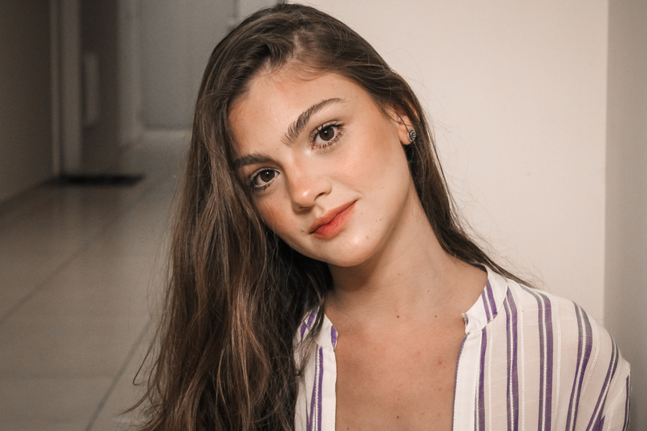
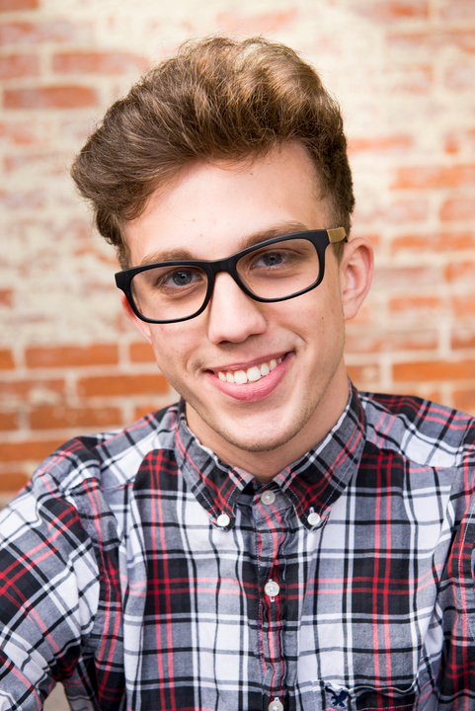
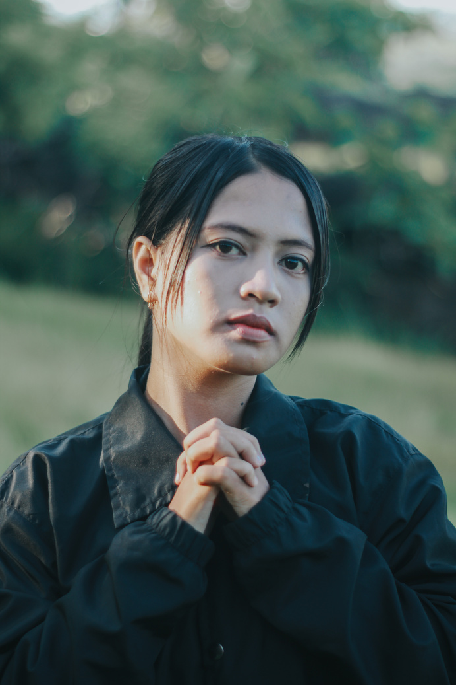
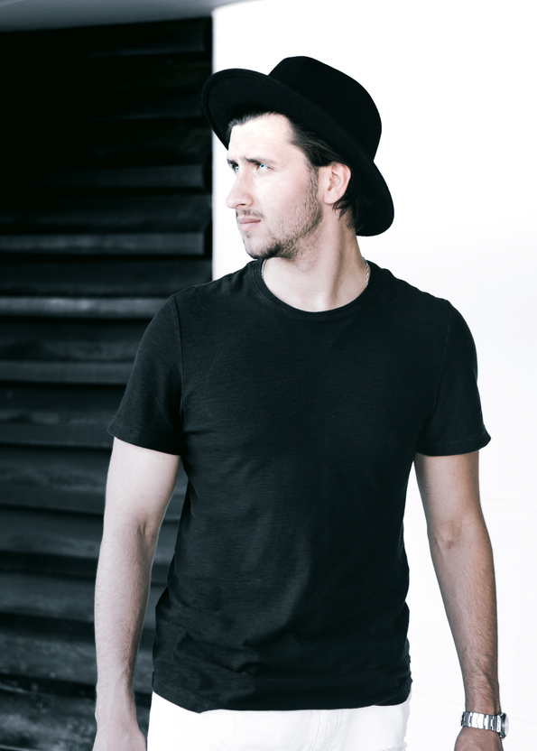
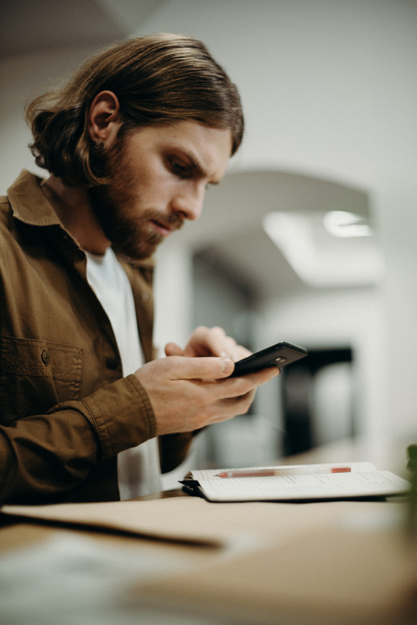
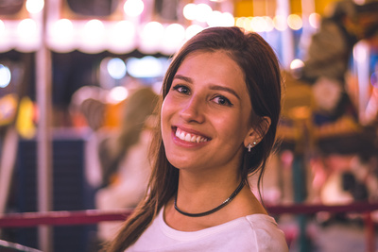
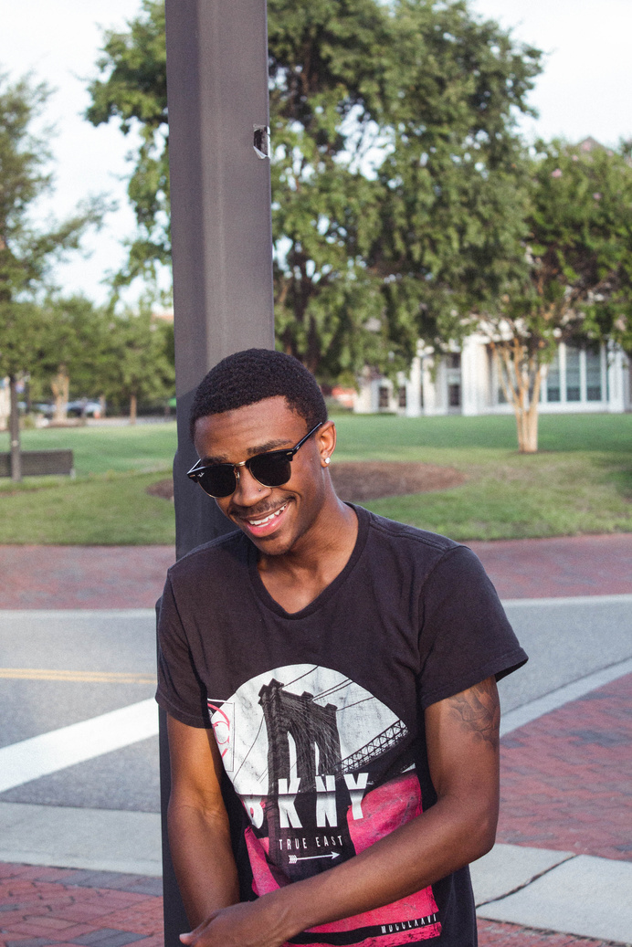
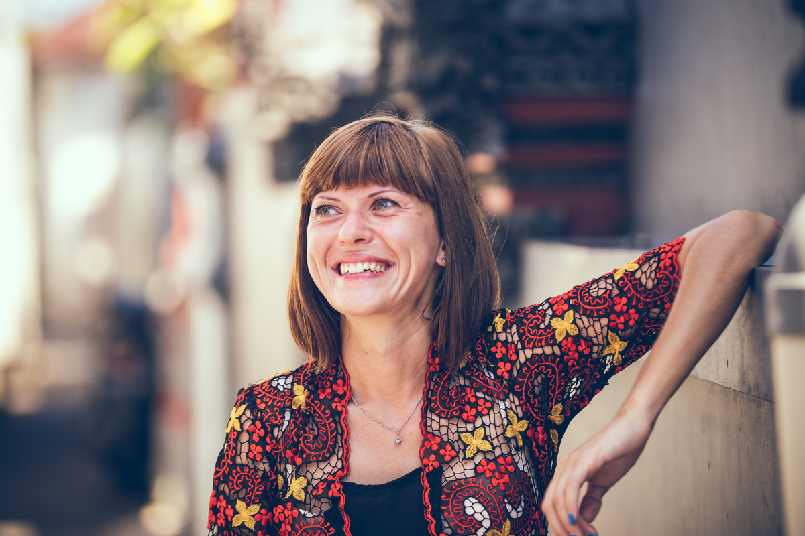
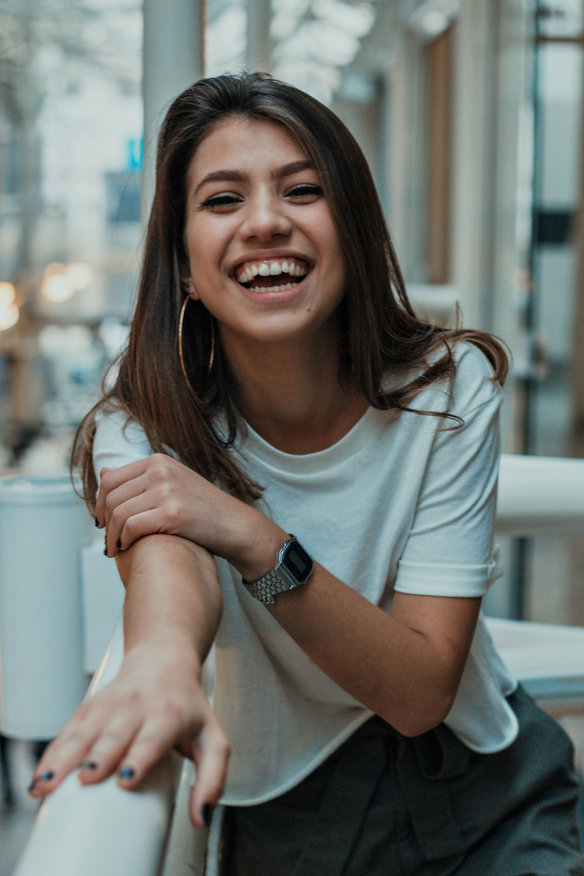
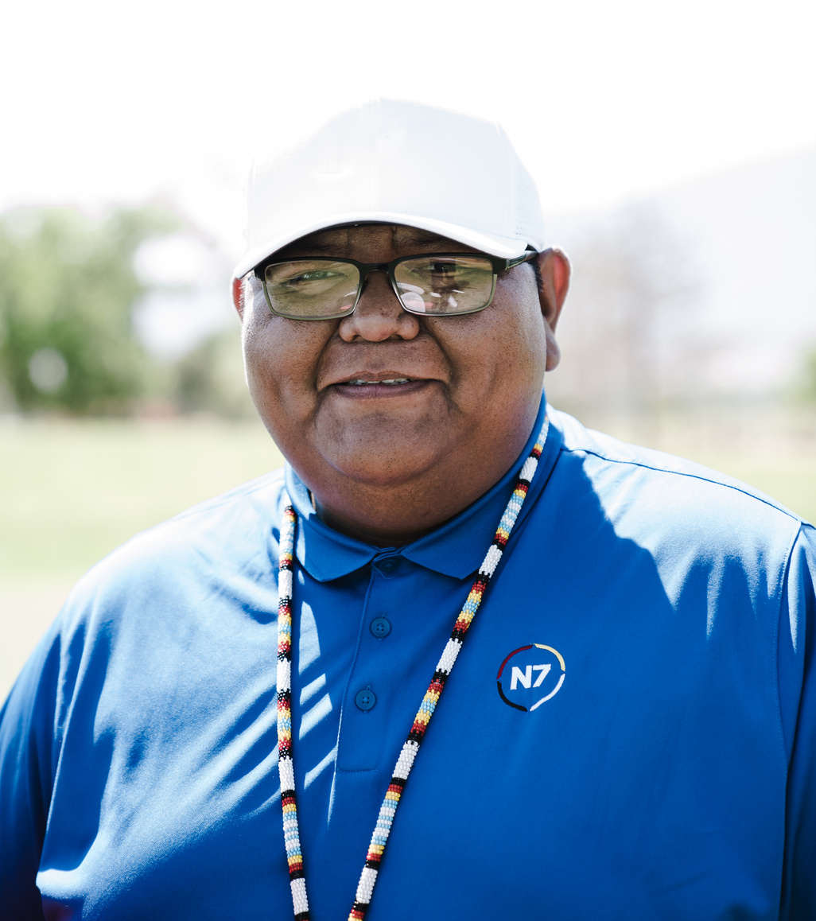
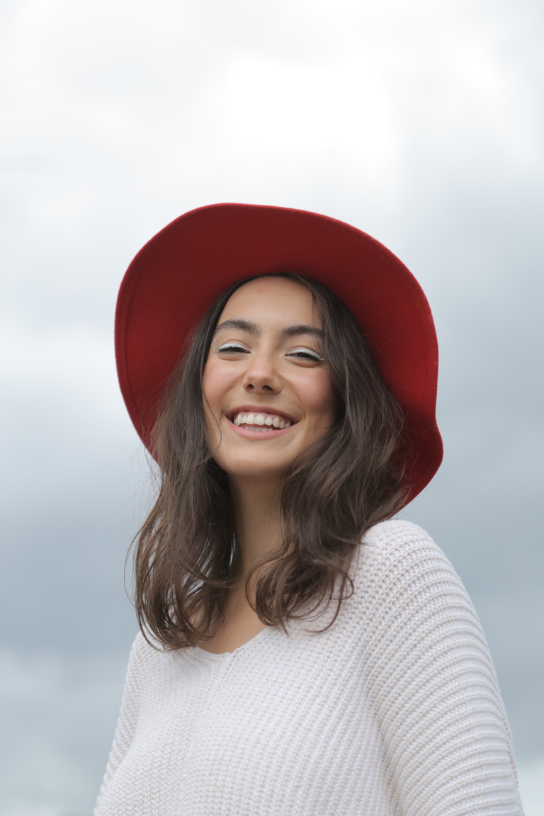
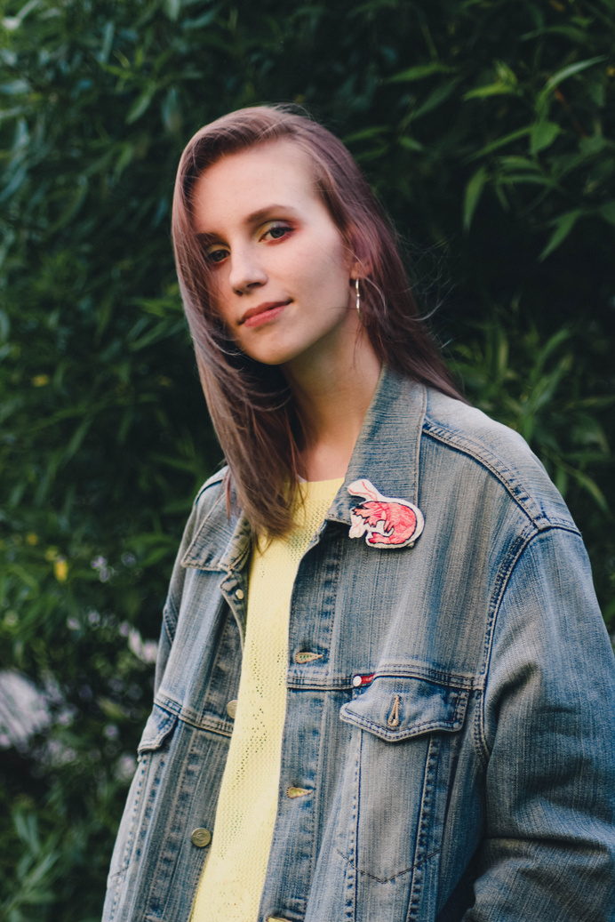
План действий
Автор идеи
Это место - новый дом для вашей потрясающей идеи. Поделитесь ей здесь, заменив этот текст своим собственным.
1
Запишите названия действий в квадратах.
2
Перетащите свое фото под название пункта, который хотите взять.
Действие 1
Действие 2
Действие 3
Действие 4

Slide 12
Компания «МДМ»
1 июня 2021 года
Разум подобен мышце: чем больше вы его тренируете, тем сильнее и шире он становится.
Идову Койеникан

Slide 13
Компания «МДМ»
1 июня 2021 года
Спасибо!
Хорошего вам дня

Slide 14
Компания «МДМ»
1 июня 2021 года
Страница со
1
2
3
значками и
иллюстрациями
Автор идеи
Автор идеи
Автор идеи
Это место - новый дом для вашей потрясающей идеи. Поделитесь ей здесь, заменив этот текст своим собственным.
  Это место - новый дом для вашей потрясающей идеи. Поделитесь ей здесь, заменив этот текст своим собственным.
  Это место - новый дом для вашей потрясающей идеи. Поделитесь ей здесь, заменив этот текст своим собственным.
Автор идеи
Автор идеи
Автор идеи
Автор идеи
  Это место - новый дом для вашей потрясающей идеи. Поделитесь ей здесь, заменив этот текст своим собственным.
  Это место - новый дом для вашей потрясающей идеи. Поделитесь ей здесь, заменив этот текст своим собственным.
Это место - новый дом для вашей потрясающей идеи. Поделитесь ей здесь, заменив этот текст своим собственным.
  Это место - новый дом для вашей потрясающей идеи. Поделитесь ей здесь, заменив этот текст своим собственным.

